Slide 1
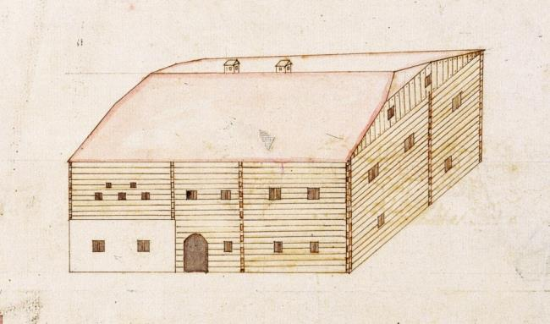
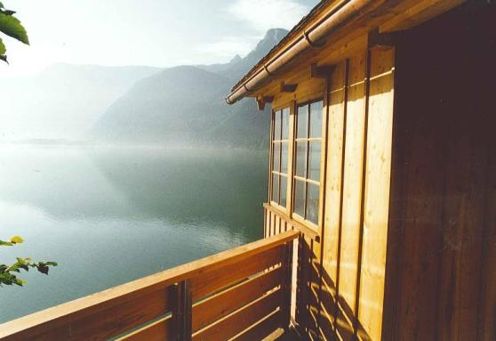
Regionale Baukultur im Wandel der Zeit

Slide 2
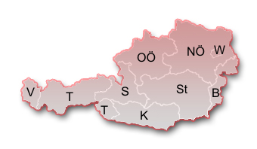
Netzwerk Salzkammergut - Hallstatt
Notes:
2

Slide 3
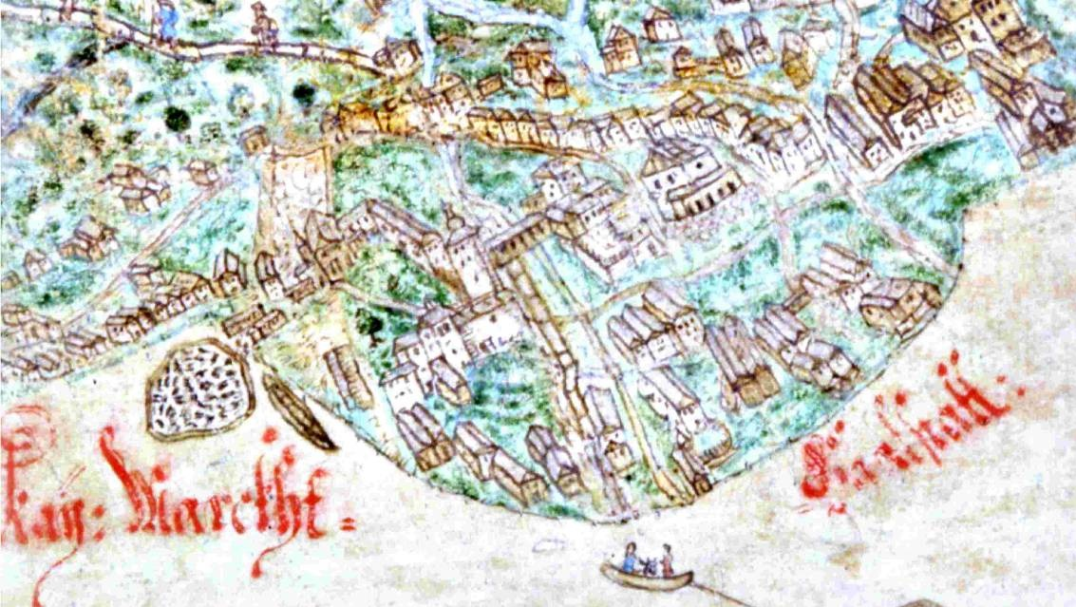
Hallstatt
Vom frühneuzeitlichen Industriestandort
Notes:
3

Slide 4
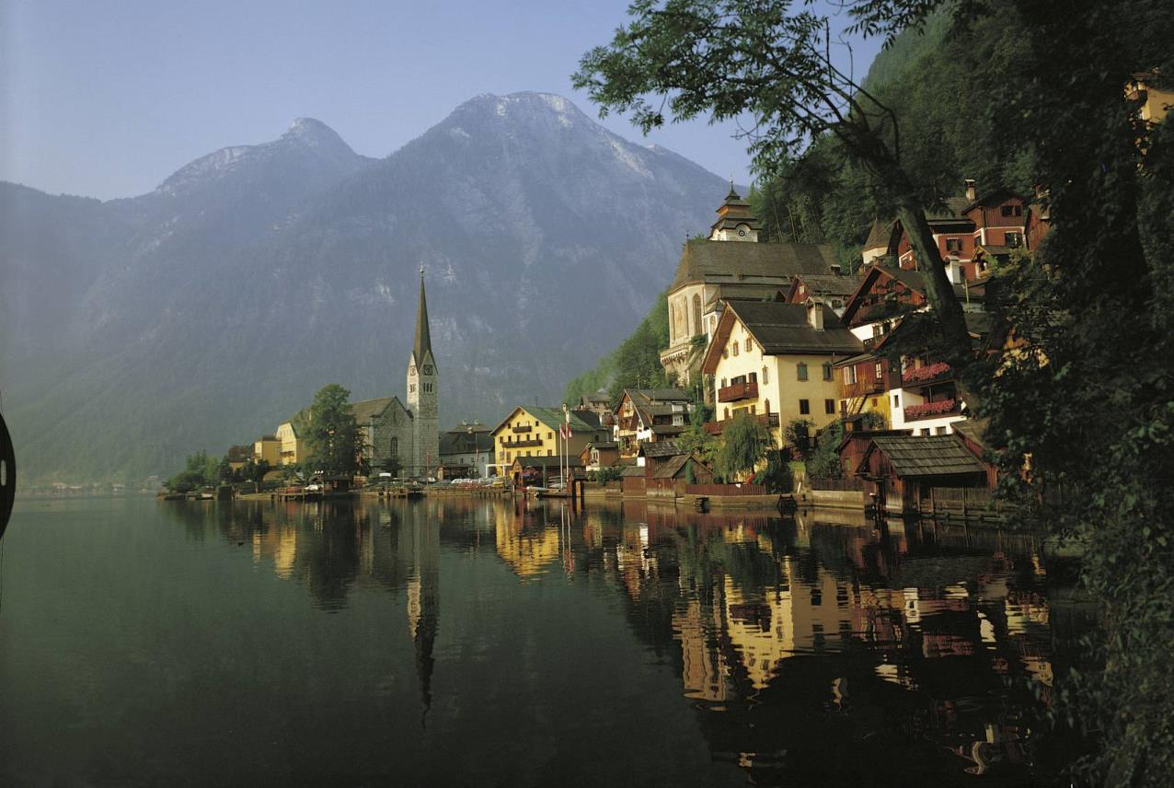
zur Fremdenverkehrsdestination
Notes:
4

Slide 5
In Hallstatt besteht seit über 4000 Jahren eine hochkomplexe regionale Baukultur – UNESCO Welterbe
Notes:
5

Slide 6
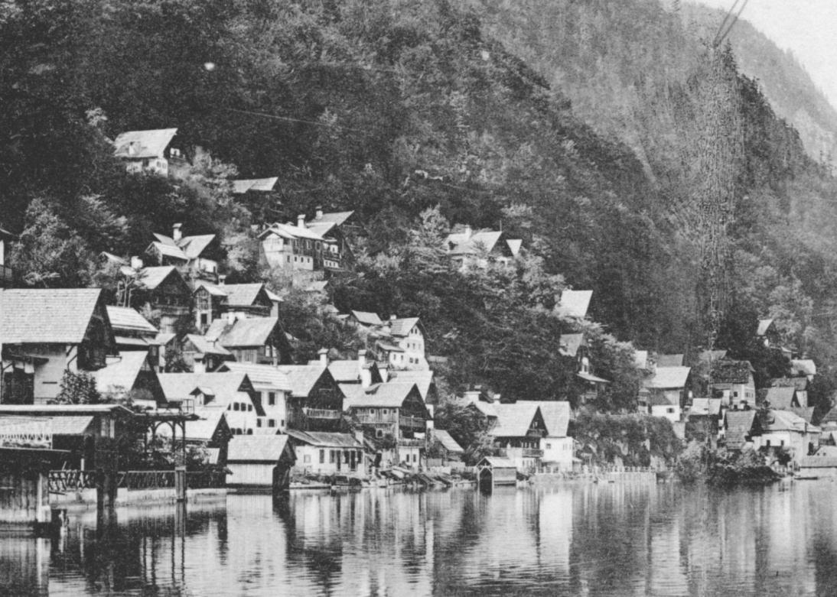
Hallstatt - autochthon
Notes:
6

Slide 7
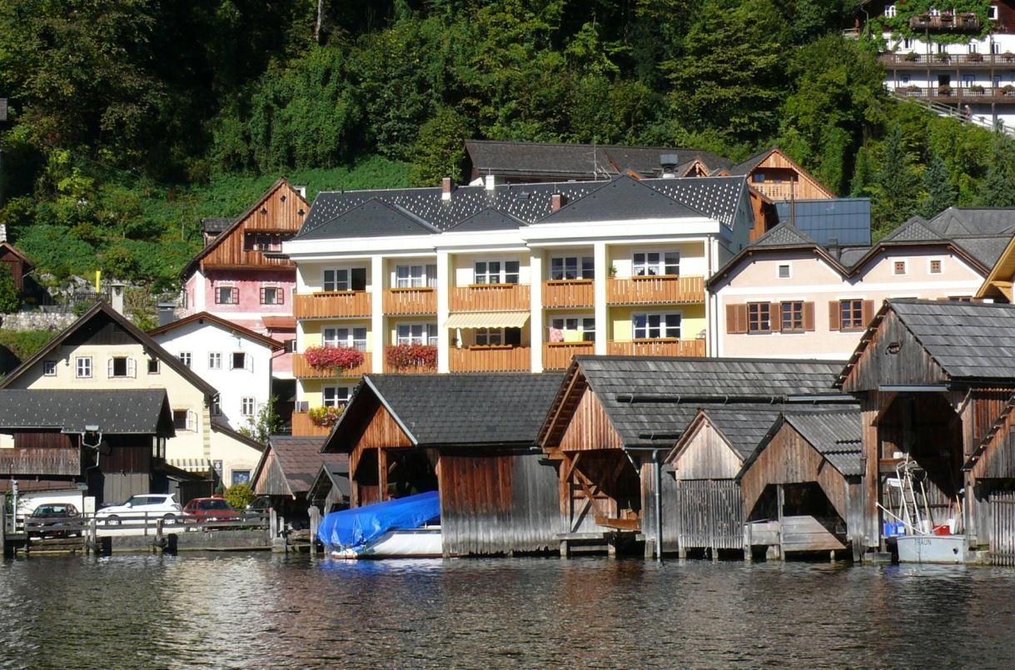
Hallstatt – rezent
Notes:
7

Slide 8
Industrialisierung des Bauens
vs
Baukultur
Notes:
8

Slide 9
Persönlicher Zugang zum Themenfeld Baukultur→
ursprünglich Handwerkliche Ausbildung: Bildhauer
Architekturstudium am 2. Bildungsweg
Notes:
9

Slide 10
Gestaltungsparameter Material
Knappe Verfügbarkeit → Wert
Schwierige Bearbeitung → Materialdominaz
Entwicklung der Formnach einer Routine
vs.
Umsetzung eines Plans
Notes:
10

Slide 11
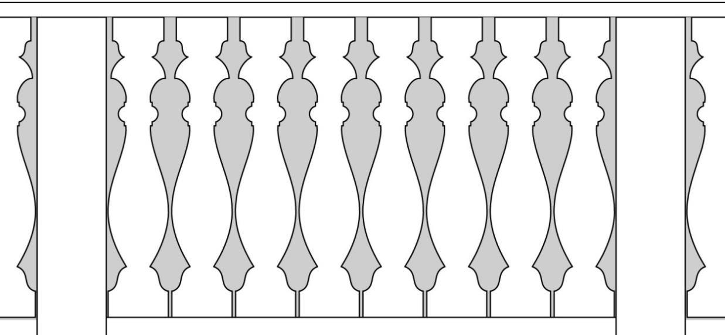
Notes:
11

Slide 12
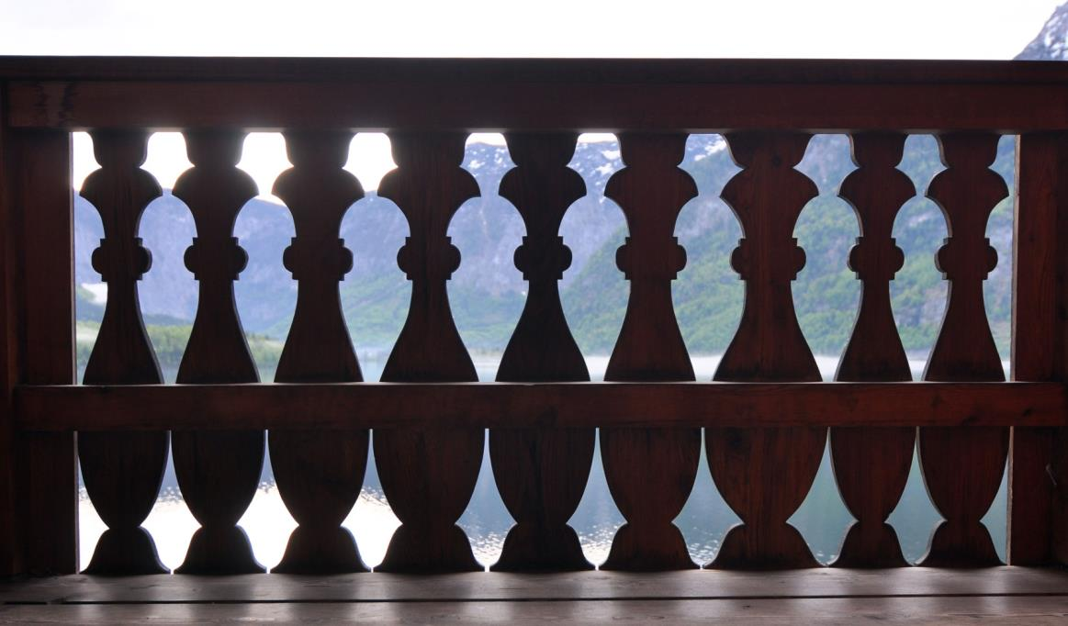
Notes:
12

Slide 13
Einfaches Bauen
Siedlerbewegungder Zwischenkriegszeit
„Häuselbauer“ der 1960er
Modell für Gegenwart bzw. Zukunft?→
Notes:
13

Slide 14
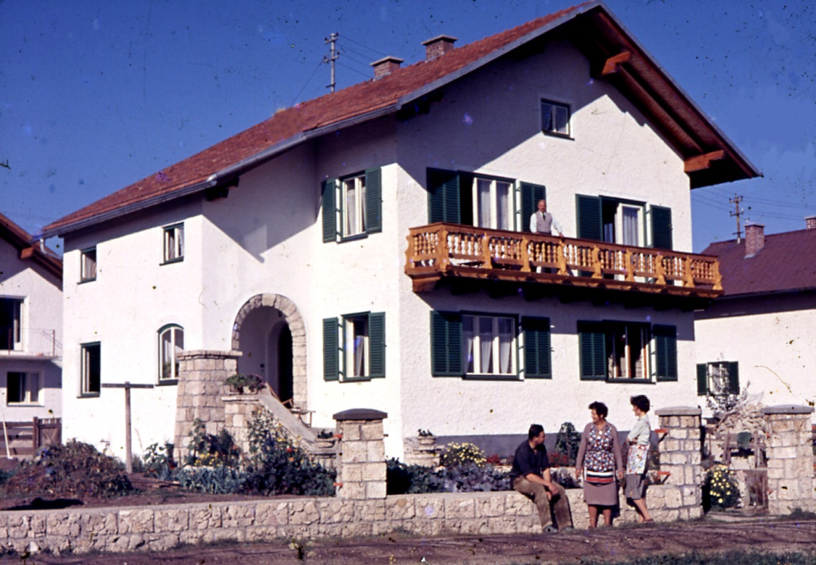
Bildquelle: Foto Autor
Notes:
14

Slide 15
Selber Hand anlegen
Die geringen Kosten der Armut (Leopold Kohr)
Projekt Steinmauern
Notes:
15

Slide 16
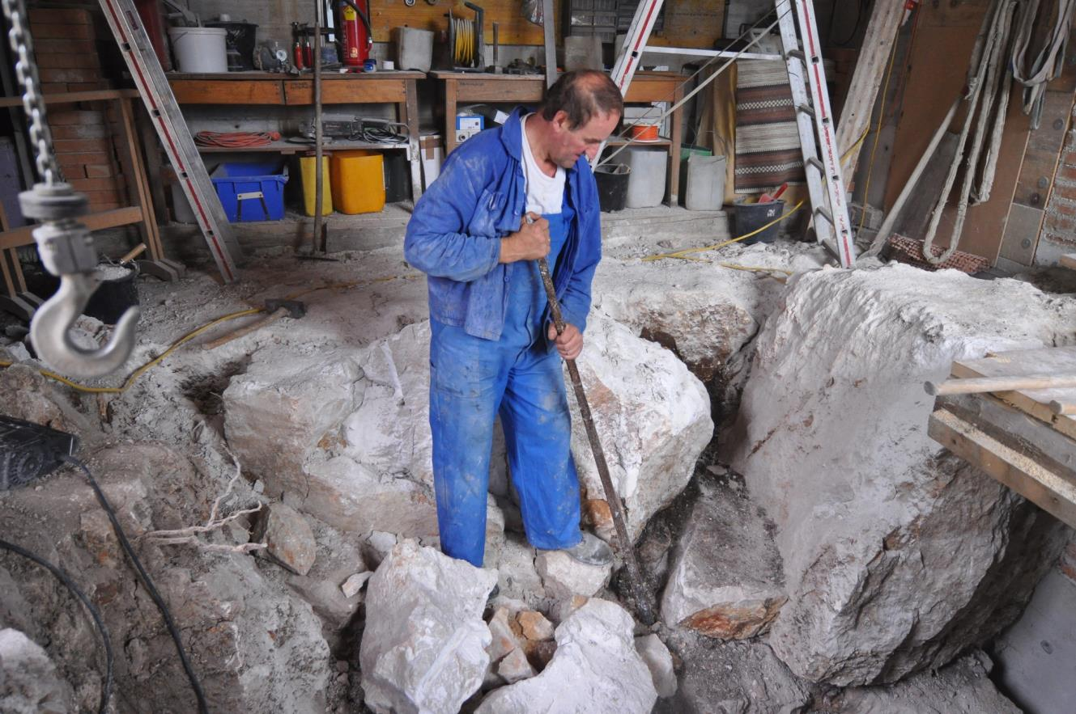
Bildquelle: Foto Autor
Notes:
16

Slide 17
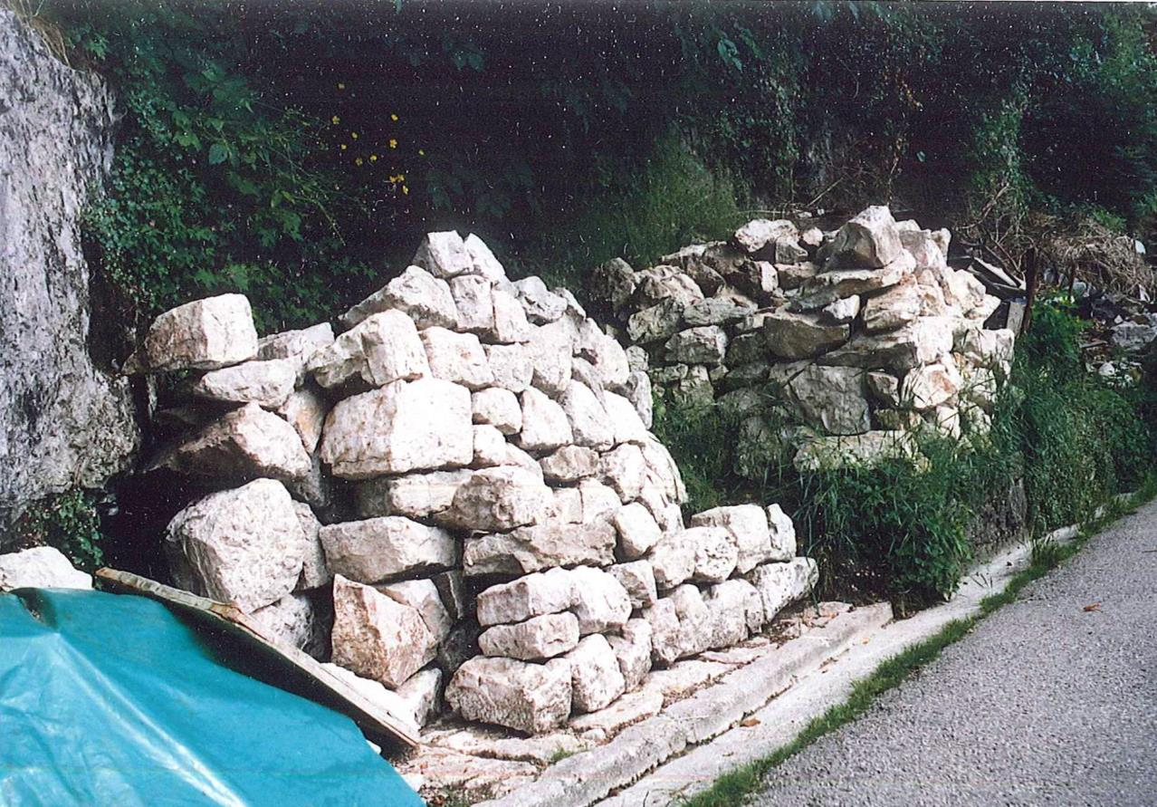
Bildquelle: Foto Autor
Notes:
17

Slide 18
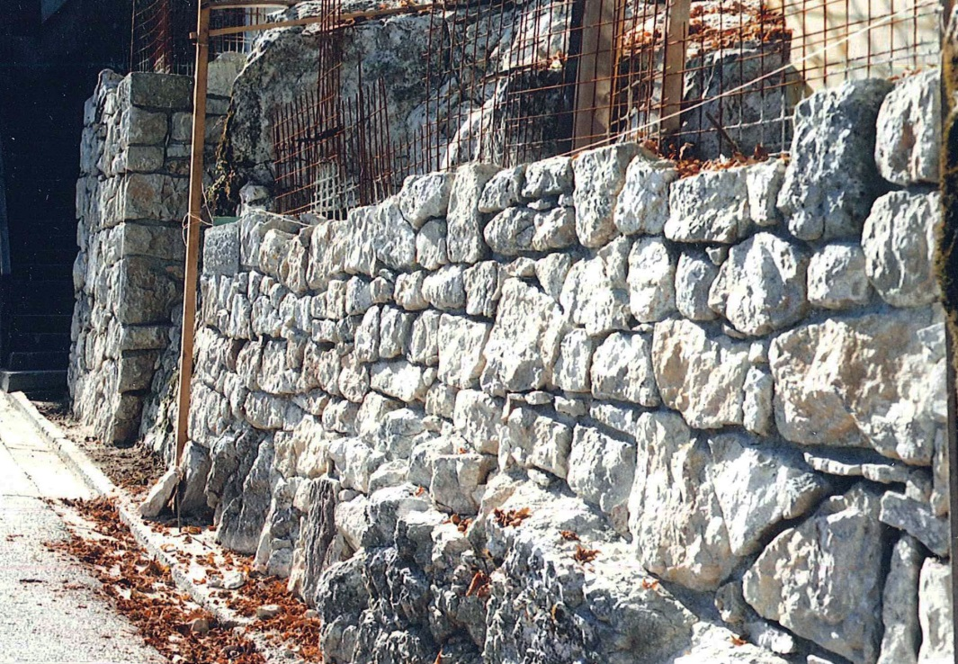
Bildquelle: Foto Autor
Notes:
18

Slide 19
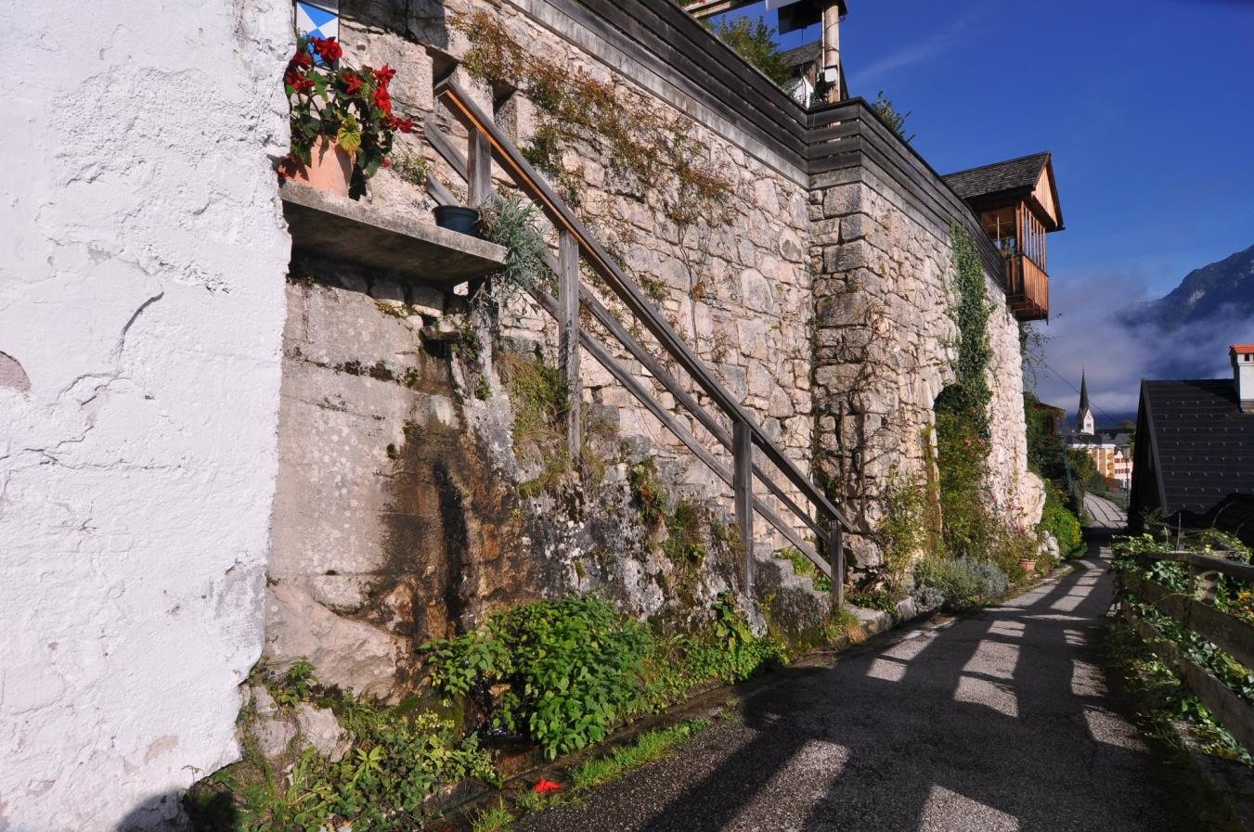
Bildquelle: Foto Autor
Notes:
19

Slide 20
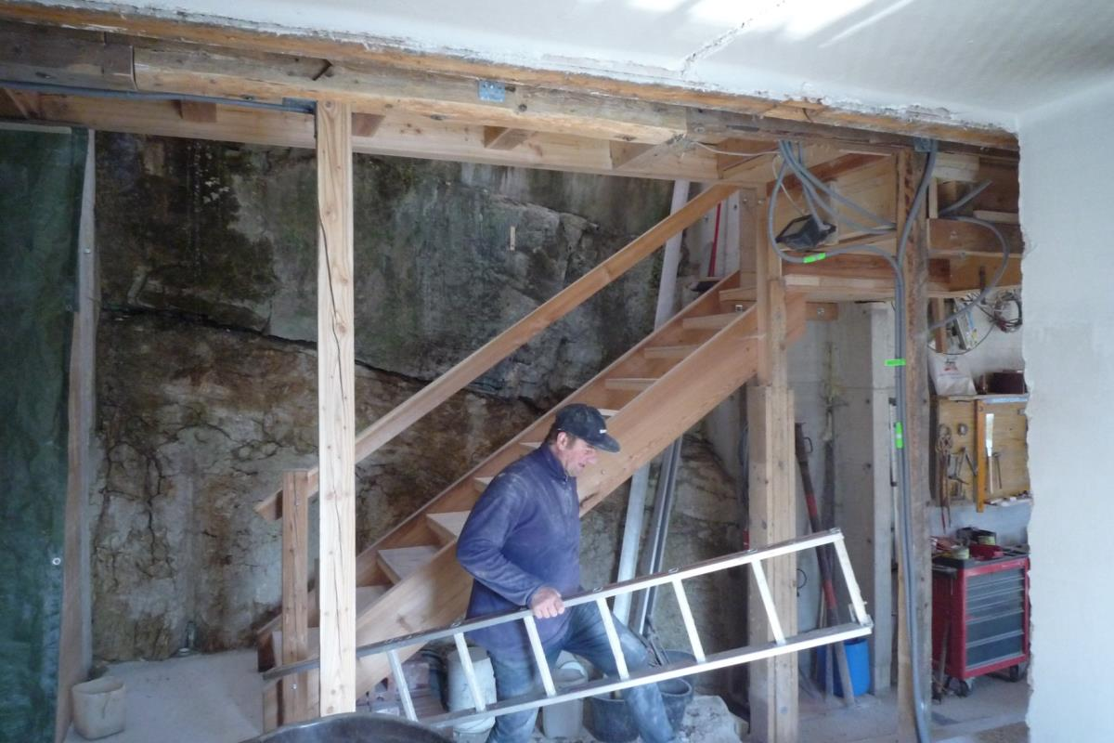
Haus im Felsen
Bildquelle: Foto Autor
Notes:
20

Slide 21
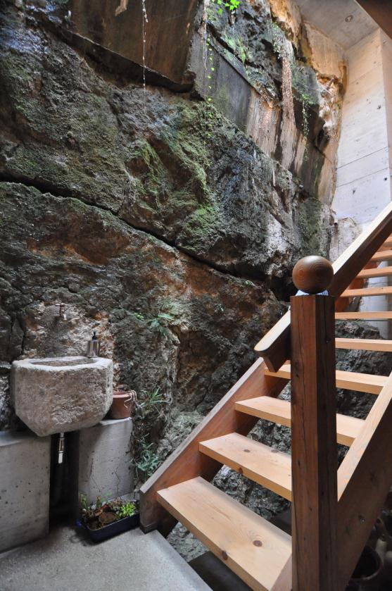
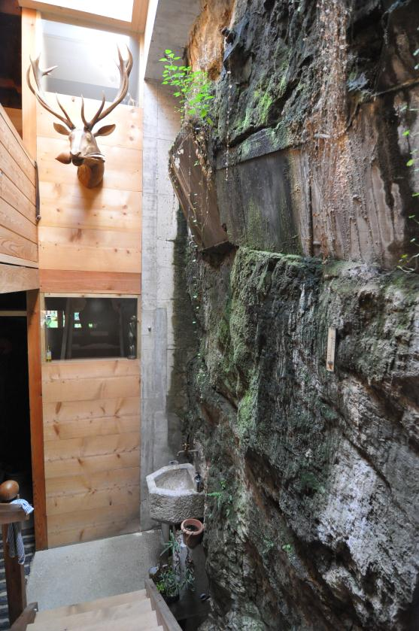
Haus im Felsen
Bildquelle: Foto Autor
Notes:
21

Slide 22
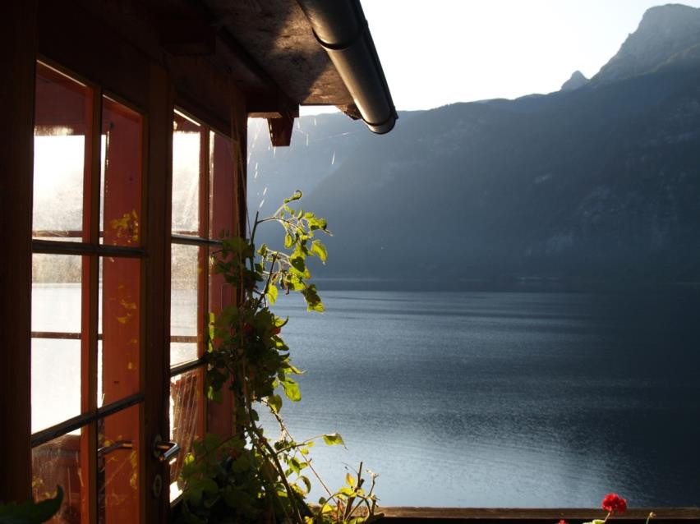
Danke für Ihr Interesse!
www.idam.at
Notes:
22

